Slide 2
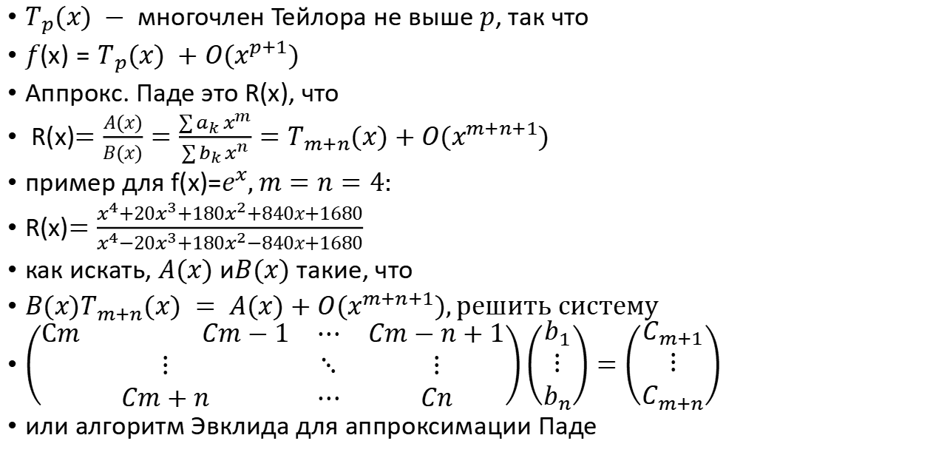
Аппроксимация Паде - доделать
$T_{p}(x) − многочлен Тейлора не выше p, так что$
$f(x)=T_{p}(x) +O(x^{p+1})$
Аппрокс. Паде это R(x), что
R(x)$=\frac{A(x)}{B(x)}=\frac{\sum{a_{k}}x^{m}}{\sum{b_{k}}x^{n}}=T_{m+n}(x)+O(x^{m+n+1})$
пример для f(x)=$e^{x},m=n=4:$
R(x)$=\frac{x^{4}+20x^{3}+180x^{2}+840x+1680}{x^{4}−20x^{3}+180x^{2}−840x+1680}$
как искать, $A(x)$ и$B(x)$ такие, что
$B(x)T_{m+n}(x) = A(x)+O(x^{m+n+1}),решить систему$
$\left(\begin{matrix}Сm Cm−1 & ⋯ & Cm−n+1 \\ ⋮ & ⋱ & ⋮ \\ Cm+n & ⋯ & Cn\end{matrix}\right)\left(\begin{matrix}b_{1} \\ ⋮ \\ b_{n}\end{matrix}\right)=\left(\begin{matrix}C_{m+1} \\ ⋮ \\ C_{m+n}\end{matrix}\right)$
или алгоритм Эвклида для аппроксимации Паде

